Slide 1
«Бюджет для граждан» по проекту бюджета МР «Койгородский» на 2017 год и плановый период 2018 и 2019 годов
Финансовое управление
администрации МР «Койгородский»

Slide 2
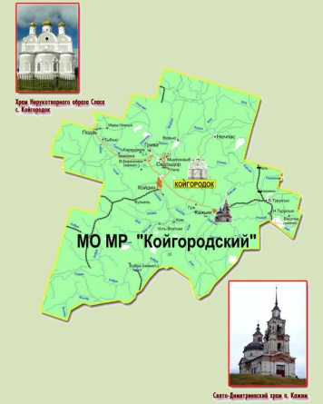
Экономико – географическое положение МО МР «Койгородский»
Общая площадь | 10415,7 кв.км
Административный центр | село Койгородок
Протяженность территории | с запада на восток – 138 км с севера на юг - 120 км
Граничит с регионами | на юге - Кировская область на востоке - Пермский край на западе- Прилузский и Сысольский районы РК на севере - Сыктывдинский и Корткеросский районы РК
Муниципальное устройство | 9 сельских поселений 21 населенных пункта
Плотность населения | 0,7 чел. на 1 кв. км

Slide 3
Краткий словарь используемых терминов и понятий
Бюджет – это план доходов и расходов на определенный период.
Бюджетная система – совокупность всех бюджетов в Российской Федерации: федерального, региональных, местных, государственных внебюджетных фондов. Бюджетная система Республики Коми включает в себя республиканский бюджет Республики Коми и бюджеты муниципальных образований Республики Коми.
Бюджетный процесс – деятельность органов государственной власти, органов местного самоуправления и иных участников бюджетного процесса по составлению и рассмотрению проектов бюджетов, утверждению и исполнению бюджетов, контролю за их исполнением, осуществлению бюджетного учета, составлению, внешней проверке, рассмотрению и утверждению бюджетной отчетности.
Бюджетные ассигнования – предельные объемы денежных средств, предусмотренные в соответствующем финансовом году для исполнения бюджетных обязательств.
Бюджетный кредит – денежные средства, предоставляемые бюджетом другому бюджету бюджетной системы Российской Федерации, юридическому лицу (за исключением государственных (муниципальных) учреждений), иностранному государству, иностранному юридическому лицу на возвратной и возмездной основах.
Доходы бюджета – поступающие от населения, организаций, учреждений в бюджет денежные средства в виде:
- налогов;
- неналоговых поступлений (пошлины, доходы от продажи имущества, штрафы и т.п.);
- безвозмездных поступлений;
- доходов от предпринимательской деятельности бюджетных организаций. Кредиты, доходы от выпуска ценных бумаг, полученные государством (органами местного самоуправления), не включаются в состав доходов.
Источники финансирования дефицита бюджета – средства, привлекаемые в бюджет для покрытия дефицита (кредиты банков, кредиты от других уровней бюджетов, ценные бумаги, иные источники).
Расходы бюджета – выплачиваемые из бюджета денежные средства.
Дефицит бюджета – превышение расходов бюджета над его доходами.
Профицит бюджета – превышение доходов бюджета над его расходами.
Межбюджетные трансферты – денежные средства, перечисляемые из одного бюджета бюджетной системы Российской Федерации другому бюджету.

Slide 4
Краткий словарь используемых терминов и понятий
Дотации – средства, предоставляемые одним бюджетом бюджетной системы Российской Федерации другому бюджету на безвозмездной и безвозвратной основе без указания конкретных целей использования.
Субвенции – средства, предоставляемые одним бюджетом бюджетной системы Российской Федерации другому бюджету на безвозмездной и безвозвратной основе на финансирование делегированных другим публично-правовым образованиям полномочий.
Субсидии – средства, предоставляемые одним бюджетом бюджетной системы Российской Федерации другому бюджету на безвозмездной и безвозвратной основе на условиях долевого софинансирования расходов других бюджетов.
Муниципальная программа – документ стратегического планирования, содержащий комплекс планируемых мероприятий, взаимоувязанных по задачам, срокам осуществления, исполнителям и ресурсам и обеспечивающих наиболее эффективное достижение целей и решение задач социально-экономического развития муниципального образования.
Муниципальное задание – документ, содержащий требования к составу, качеству, объему, условиям, порядку и результатам оказания муниципальных услуг (выполнения работ).
Муниципальный долг – обязательства, возникающие из муниципальных заимствований, гарантий по обязательствам третьих лиц, другие обязательства в соответствии с видами долговых обязательств, принятые на себя муниципальным образованием.
Главный распорядитель бюджетных средств – орган государственной власти (местного самоуправления), орган управления государственным внебюджетным фондом, или наиболее значимое учреждение науки, образования, культуры и здравоохранения, напрямую получающий(ее) средства из бюджета и наделенный правом распределять их между подведомственными распорядителями и получателями бюджетных средств.
Главный администратор источников финансирования дефицита бюджета – орган государственной власти (местного самоуправления), орган управления государственным внебюджетным фондом, иная организация, имеющий(ая) в своем ведении администраторов источников финансирования дефицита бюджета.

Slide 5
Проект бюджета на 2017 год и на плановый период 2018 и 2019 годов разработан на основе:
Стратегии социально-экономического развития
МО МР «Койгородский» на период до 2020 года
Основных направлений бюджетной и налоговой политики МО МР «Койгородский» на 2017 год и плановый период 2018 и 2019 годов
Прогноза социально-экономического развития МО МР «Койгородский» на очередной финансовый год и плановый период
Муниципальных программ МО МР «Койгородский»

Slide 6
Показатели социально-экономического развития МО МР «Койгородский»
Прогнозирование налоговых и неналоговых доходов местного бюджета на очередной финансовый год и плановый период осуществляется на основе прогноза социально-экономического развития МО МР «Койгородский»
Численность населения (среднегодовая) тыс. чел.
Среднемесячная номинальная начисленная плата
тыс. руб.
Инвестиции в основной капитал
млн. руб.
Уровень безработицы (%)

Slide 7
Показатели социально-экономического развития МО МР «Койгородский»
Прогнозирование налоговых и неналоговых доходов местного бюджета на очередной финансовый год и плановый период осуществляется на основе прогноза социально-экономического развития МО МР «Койгородский»
Объем отгруженных товаров собственного производства, выполненных работ и услуг
млн. руб.
Оборот розничной торговли
млн. руб.
Объем платных услуг
млн. руб.
Объем строительства
Тыс. кв. м.

Slide 8
Основные параметры проекта бюджета сформированы исходя из следующих приоритетов
Обеспечение сбалансированности бюджетной системы МО МР «Койгородский»
Безусловное исполнение социально значимых расходных обязательств, в том числе выполнение задач, поставленных майскими указами Президента РФ
Оптимизация неэффективных расходов, в том числе консолидация расходов на реализацию приоритетных проектов
Поддержка сельхозтоваропроизводителей, субъектов малого и среднего предпринимательства

Slide 9
Основные характеристики бюджета
тыс. руб.
 | План 2016 года | Ожидаемое исполнение 2016 года | Очередной финансовый год | Первый год планового периода | Второй год планового периода
Доходы | 440 192,0 | 389 918,8 | 309 495,5 | 257 974,2 | 259 920,2
Расходы | 471 167,0 | 413 476,9 | 304 552,6 | 255 431,3 | 258 777,3
Дефицит | - 30 975,0 | -23 558,1 | 4 942,9 | 2 542,9 | 1 142,9
Верхний предел муниципального долга по состоянию на 1 января очередного финансового года | 10 914,8 | 10 914,8 | 5 971,9 | 3 429,0 | 2 286,1

Slide 10
Дефицит и источники финансирования дефицита
тыс. руб.
Источники | План 2016 год | Ожидаемое исполнение 2016 года | Проект 2017 год
Кредиты кредитных организаций в валюте Российской Федерации (привлечение кредита) | 0 | 0 | 0
Кредиты кредитных организаций в валюте Российской Федерации (погашение кредита) | -2 614,1 | -2 614,1 | -4942,9
Бюджетные кредиты от других бюджетов бюджетной системы Российской Федерации | 0 | 0 | 0
Изменение остатков средств на счетах по учету средств бюджета | 33 589,05 | 26 172,2 | 0
Средства от продажи акций и иных форм участия в капитале, находящихся в собственности городских округов | 0 | 0 | 0
Всего источников финансирования дефицита | 30 975,0 | 23 558,1 | -4 942,9

Slide 11
Муниципальный долг
В соответствии с п. 3 ст. 107 Бюджетного кодекса РФ предельный объем муниципального долга на 2017 год составляет 27 509,4 тыс. руб.
Проценты за использование кредитом, тыс. руб. | 2013 год | 2014 год | 2015 год | 2016 год | 2017 год | 2018 год | 2019 год
 | 491,8 | 632,7 | 579,5 | 467,3 | 163,5 | 45,1 | 24,6

Slide 12
Динамика доходов и расходов бюджета
тыс. руб.
-------Факт-------
План
Ожидаемое
---------------План--------------

Slide 13
Структура доходов бюджета МО МР «Койгородский» в 2013-2019 годах.
тыс.руб.
Наименование | 2013 г. (факт) | 2014 г. (факт) | 2015 г. (факт) | 2016 г. (ожидаемое) | 2017 г. (прогноз) | 2018 г. (прогноз) | 2019 г. (прогноз)
ДОХОДЫ | 398 737,7 | 462279,4 | 372315,2 | 389918,8 | 309495,5 | 257974,2 | 259920,2
НАЛОГОВЫЕ И НЕНАЛОГОВЫЕ ДОХОДЫ | 90056,7 | 96743,6 | 111317,1 | 108735,5 | 109353,4 | 108600,0 | 109361,8
БЕЗВОЗМЕЗДНЫЕ ПОСТУПЛЕНИЯ | 308681,0 | 365535,8 | 260998,1 | 281183,3 | 200142,1 | 149374,2 | 150558,4
Безвозмездные поступления от других бюджетов бюджетной системы Российской Федерации | 299981,4 | 362904,9 | 259020,6 | 274577,4 | 200142,1 | 149374,2 | 150558,4
Дотации бюджетам субъектов Российской Федерации и муниципальных образований | 105393,3 | 70603,3 | 64783,7 | 62381,0 | 48847,5 | 572,3 | 1284,5
Дотации бюджетам субъектов Российской Федерации на выравнивание бюджетной обеспеченности | 72846,0 | 22419,6 | 24481,1 | 15356,8 | 13062,1 | 572,3 | 1284,5
Дотации бюджетам субъектов Российской Федерации на поддержку мер по обеспечению сбалансированности бюджетов | 32547,3 | 40183,7 | 40302,6 | 47024,2 | 35785,4 | - | -
Дотации бюджетам на поощрение достижения наилучших показателей деятельности органов исполнительной власти субъектов РФ и органов местного самоуправления | - | 8000,0 | - | - | - | - | -
Субсидии бюджетам бюджетной системы Российской Федерации (межбюджетные субсидии) | 58684,8 | 83589,7 | 37039,6 | 46461,3 | 352,1 | 366,1 | 366,1
Субвенции бюджетам субъектов Российской Федерации и муниципальных образований | 102765,3 | 146899,6 | 152373,8 | 159971,5 | 147701,7 | 145072,1 | 145434,4
Иные межбюджетные трансферты | 33138,0 | 61812,2 | 4823,5 | 5763,6 | 3240,8 | 3363,7 | 3473,4
ПРОЧИЕ БЕЗВОЗМЕЗДНЫЕ ПОСТУПЛЕНИЯ | 6600 | 6600 | 3150 | 7260 | - | - | -
ДОХОДЫ БЮДЖЕТОВ БЮДЖЕТНОЙ СИСТЕМЫ РОССИЙСКОЙ ФЕДЕРАЦИИ ОТ ВОЗВРАТА БЮДЖЕТАМИ БЮДЖЕТНОЙ СИСТЕМЫ РОССИЙСКОЙ ФЕДЕРАЦИИ И ОРГАНИЗАЦИЯМИ ОСТАТКОВ СУБСИДИЙ, СУБВЕНЦИЙ И ИНЫХ МЕЖБЮДЖЕТНЫХ ТРАНСФЕРТОВ, ИМЕЮЩИХ ЦЕЛЕВОЕ НАЗНАЧЕНИЕ, ПРОШЛЫХ ЛЕТ | 3014,2 | - | - | 2812,4 | - | - | -
ВОЗВРАТ ОСТАТКОВ СУБСИДИЙ, СУБВЕНЦИЙ И ИНЫХ МЕЖБЮДЖЕТНЫХ ТРАНСФЕРТОВ, ИМЕЮЩИХ ЦЕЛЕВОЕ НАЗНАЧЕНИЕ, ПРОШЛЫХ ЛЕТ | -914,6 | -3969,1 | -1172,5 | -3466,6 | - | - | -

Slide 14
Структура доходов бюджета

Slide 15
Динамика изменения налоговых и неналоговых доходов бюджета
тыс. руб.

Slide 16
Структура налоговых и неналоговых доходов бюджета МО МР «Койгородский» в 2013-2019 годах
тыс. руб.
Наименование | 2013 г. (факт) | 2014 г. (факт) | 2015 г. (факт) | 2016 г. (ожидаемое) | 2017 г. (прогноз) | 2018 г. (прогноз) | 2019 г. (прогноз)
НАЛОГОВЫЕ И НЕНАЛОГОВЫЕ ДОХОДЫ, ВСЕГО | 90 056,7 | 96 743,6 | 111 317,1 | 108 735,5 | 109 353,4 | 108 600 | 109 361,8
НАЛОГОВЫЕ ДОХОДЫ, всего | 83 344,0 | 89 953,2 | 101 045,3 | 99 901,6 | 100 449,3 | 99 280,9 | 99 472,7
Налог на доходы физических лиц | 76122,9 | 80539,3 | 88320,6 | 87399,4 | 87569,2 | 86104 | 86104
Акцизы по подакцизным товарам, производимым на территории Российской Федерации | - | 2228,7 | 3360,6 | 3805,1 | 4095 | 4258,8 | 4386,6
Налоги на совокупный доход | 6752,2 | 6628,9 | 8631,5 | 7917,1 | 8057,1 | 8157,1 | 8287,1
Государственная пошлина | 468,9 | 556,3 | 732,6 | 780 | 728 | 761 | 795
Задолженность и перерасчеты по отмененным налогам, сборам и иным обязательным платежам | - | - | - | - | - | - | -
НЕНАЛОГОВЫЕ ДОХОДЫ, всего | 6 712,7 | 6 790,4 | 10 271,8 | 8 833,9 | 8 904,1 | 9 319,1 | 9 889,1
Доходы от использования имущества, находящегося в государственной и муниципальной собственности | 3731,8 | 4176,3 | 6264,9 | 4135,2 | 4400 | 4700 | 5100
Платежи при пользовании природными ресурсами | 472,9 | 449,8 | 516 | 640 | 650 | 670 | 670
Доходы от оказания платных услуг и компенсации затрат государства | 720,2 | 562,8 | 105,7 | 73,1 | 779,1 | 779,1 | 779,1
Доходы от продажи материальных и нематериальных активов | 183,4 | 143,3 | 1448,3 | 645,1 | 75 | 20 | 40
Штрафы, санкции, возмещение ущерба | 1175,2 | 1427,6 | 1917,1 | 3300 | 3000 | 3150 | 3300
Прочие неналоговые доходы | 429,2 | 30,6 | 16,8 | 40,5 | - | - | -
Поступления (перечисления) по урегулированию расчетов между бюджетами бюджетной системы Российской Федерации | - | - | 3,0 | - | - | - | -

Slide 17
СТРУКТУРА НАЛОГОВЫХ И НЕНАЛОГОВЫХ ДОХОДОВ БЮДЖЕТА МО МР «Койгородский» в 2016 году
(тыс. руб.)
Доходы от уплаты акцизов
2016 год – 3 805,1
3,5%
0,6%
3,8%
Доходы от продажи активов
2016 год – 645,1
Налоги на совокупный доход
2016 год – 7 917,1
3,0%
7,3%
1,4%
Доходы от использования муниципального имущества
2016 год – 4 135,2
Штрафы
2016 год – 3 300,0
80,4%
Прочие доходы
2016 год – 1 533,6
Налог на доходы физических лиц
2016 год –87 399,4
Налоговые и неналоговые доходы (ВСЕГО):
2016 год (ожидаемое) – 108 735,5

Slide 18
Структура налоговых и неналоговых доходов в 2017-2019 годах

Slide 19
Налог на доходы физических лиц в 2015-2019 годах
тыс. руб.

Slide 20
Налог на совокупный доход в 2015-2019 годах.
тыс. руб.

Slide 21
Доходы от использования имущества, находящегося в муниципальной собственности в 2015-2019 годах
тыс. руб.

Slide 22
Муниципальный дорожный фонд МО МР «Койгородский»

Slide 23
Информация об основных (крупных) налогоплательщиках на территории МО МР «Койгородский»
ООО «Койгородок»
Койгородский филиал ОАО «Коми тепловая компания»
ГБУ РК «ЦСЗН Койгородского района»
МО МР «Койгородский»
Койгородский участок южного отделения службы лесозаготовки
ГУЗ РК «Койгородская центральная районная больница»
Койгородский дорожный ремонтно – строительный участок ОАО «Коми дорожная компания»
Администрация
МР «Койгородский»
МБОУ «Средняя общеобразовательная школа с. Койгородок»

Slide 24
Динамика расходов МО МР «Койгородский» по отраслям

Slide 25
Структура расходов бюджета
тыс. руб.
1,4%
0,05%
5,0%
10,6%
0,4%
0,05%
6%
3,1%
1,5%
15,3%
11,1%
60,8%
50,2%
Всего 413 476,9 тыс. руб.
Всего 304 552,6 тыс. руб.

Slide 26
Сеть муниципальных учреждений
Из бюджета МО МР «Койгородский»
финансируется
26 учреждений
2 органа местного самоуправления
3 отраслевых (функциональных) управления
21 муниципальное учреждение
Администрация
МР «Койгородский»
Управление культуры, физической культуры и спорта
8 школ
893 обучающихся
5 детских дошкольных учреждений
312 воспитанников
Контрольно-ревизионная комиссия – контрольно-счетный орган
Управление образования
Центр дополнительного образования
430 воспитанников
4 учреждения культуры
Финансовое управление администрации
Детская школа искусств
70 обучающихся
Спортивный комплекс
Детско-юношеская спортивная школа
392 обучающихся

Slide 27
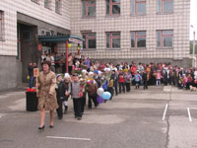
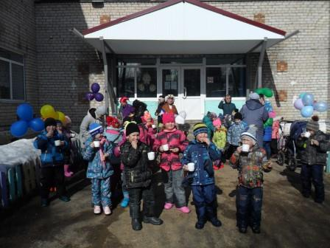
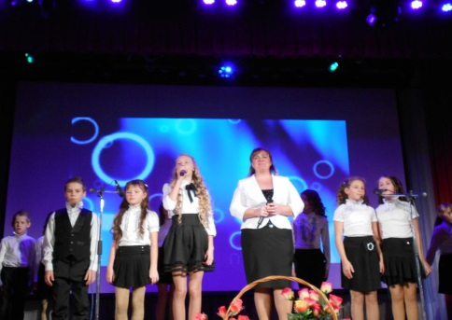
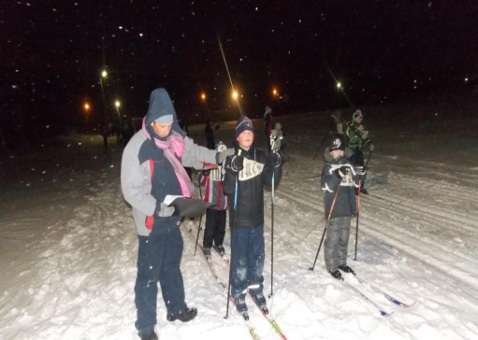
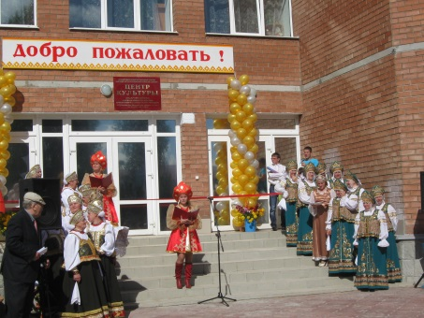
Исполнение «майских» Указов Президента РФ
Среднемесячная заработная плата на 2017 год составит:
По педагогическим работникам
Учреждений общего образования
35 824 рублей.
Учреждений дошкольного образования
27 453 рублей.
Учреждений доп. образования в сфере культуры
29 272 рублей.
Учреждений дополнительного образования
26 193 рублей.
23 140 рублей.
По работникам учреждений культуры

Slide 28
Майские указы Президента Российской Федерации
№ УКАЗА | Наименование мероприятия | Сумма (тыс. рублей)
596 | Финансовая поддержка субъектов малого и среднего предпринимательства | 200,0
 | Субсидирование затрат на развитие крестьянских (фермерских) хозяйств, сельскохозяйственных потребительских кооперативов | 2 000,0
597 | Поддержка социально ориентированных некоммерческих организаций | 175,0
 | Организация, проведение и участие обучающихся и педагогов в конкурсах, фестивалях, соревнованиях | 262,4
599 | Увеличение числа детей в возрасте от 5 до 18 лет, обучающихся по дополнительным образовательным программам | 13756,2
 | Повышение квалификации работников общеобразовательных учреждений | 473,5
600 | Переселение граждан из аварийного жилищного фонда | 3 036,0
 | Обеспечение жильем детей-сирот | 1 305,9
 | Обеспечение жильем молодых семей | 415,0
 | Обеспечение жильем ветеранов, инвалидов | 733,1
 | Итого | 22 357,1

Slide 29
Социально – значимые расходы бюджета на 2016 и 2017 гг.
тыс. руб.

Slide 30
Расходы в расчете на душу населения в 2017 году
41 145
рубль
в год
2 182
рубля
в месяц
расходов бюджета МО МР «Койгородский» приходится на одного гражданина
4 361
рубль
в год
363
рублей
в месяц
расходов на общегосударственные вопросы бюджета МО МР «Койгородский» приходится на одного гражданина
5 149
рубль
в год
429
рублей
в месяц
расходов на культуру, физическую культуру и спорт бюджета МО МР «Койгородский» приходится на одного гражданина
25 026
рублей
в год
2 086
рубля
в месяц
расходов на образование бюджета МО МР «Койгородский» приходится на одного гражданина
1 434
рубля
в год
120
рублей
в месяц
расходов на жилищно – коммунальное хозяйство, дорожную деятельность и транспорт бюджета МО МР «Койгородский» приходится на одного гражданина

Slide 31
Расходы в расчете на одного воспитанника, обучающегося в 2017году
128 629
рублей
в год
10 719
рублей
в месяц
расходов на одного воспитанника детского дошкольного учреждения (среднегодовая численность – 312)
136 870
рублей
в год
11 406
рублей
в месяц
расходов на одного обучающегося общеобразовательного учреждения (среднегодовая численность – 893)
10 012
рублей
в год
834
рублей
в месяц
расходов на одного обучающегося детско-юношеской спортивной школы (среднегодовая численность – 392)
34 103
рублей
в год
2 842
рублей
в месяц
расходов на одного обучающегося музыкальной школы
(среднегодовая численность – 70)
17 312
рублей
в год
1 443
рубля
в месяц
расходов на одного обучающегося центра дополнительного образования
(среднегодовая численность – 430)

Slide 32
Бюджетные инвестиции на 2017 год
тыс. руб.
Наименование мероприятия | 2017 год
1.Строительство жилых домов в рамках обеспечения мероприятий по переселению граждан из аварийного жилищного фонда | 2 736,0
- средства местного бюджета | 2 736,0
2.Строительство межпоселенческого полигона ТБО в с.Койгородок | 1 000,0
- средства местного бюджета | 1 000,0
3.Строительство (реконструкция) автомобильных дорог общего пользования местного значения | 2 225,0
- средства местного бюджета | 2 225,0
4.Строительство, приобретение, ремонт жилых помещений для обеспечения детей-сирот и детей, оставшихся без попечения родителей, жилыми помещениями | 1 305,9
-средства республиканского бюджета | 1 305,9
Итого | 7 266,9
-средства республиканского бюджета | 1 305,9
- средства местного бюджета | 5 961,0

Slide 33
Объем межбюджетных трансфертов, предоставленных бюджетам поселений
тыс. руб.
Виды межбюджетных трансфертов | 2015 г. (факт) | 2016 г. (ожидаемое) | 2017 г. (прогноз) | 2018 г. (прогноз) | 2019 г. (прогноз)
Дотации | 22 524,5 | 21 872,1 | 18 311,6 | 11 442,8 | 10 959,3
Субвенции | 1 495,4 | 1 530,3 | 1 428,7 | 1 428,7 | 1 428,7
Иные межбюджетные трансферты | 5 125,0 | 5 472,2 | 458,3 | 160,0 | 162,4
ИТОГО | 29 144,9 | 28 874,6 | 20 198,6 | 13 031,5 | 12 550,4

Slide 34
Муниципальные программы МО МР «Койгородский»
Согласно перечню муниципальных программ МО МР «Койгородский», утвержденному распоряжением руководителя администрации МР «Койгородский» от 03 сентября 2013 г. № 173-р (в ред. 13 октября 2016г.), в Койгородском районе утверждены 9 муниципальных программ.
Реализация муниципальных программ МО МР «Койгородский» осуществлялась по 4 основным направлениям социально – экономического развития МО МР «Койгородский».
I. Развитие системы муниципального управления
1. Муниципальное управление МО МР «Койгородский»
II. Экономическое развитие
2. Развитие экономики в МО МР «Койгородский»
3. Развитие транспортной системы в МО МР «Койгородский»
4. Строительство, обеспечение жильем и услугами жилищно-коммунального хозяйства в МО МР «Койгородский»
III. Социальное развитие
5. Развитие образования на территории МО МР «Койгородский»
6. Развитие и сохранение культуры в МО МР «Койгородский»
7. Развитие физической культуры и спорта в МО МР «Койгородский»
8. Развитие здоровьесберегающей деятельности на территории МО МР «Койгородский»
IV. Обеспечение безопасности жизнедеятельности населения
9. Безопасность жизнедеятельности населения МО МР «Койгородский»

Slide 35
Программные расходы бюджета на 2017 год
тыс. руб.
Общий объем программных расходов в % к общему объему расходов | 2015 год | 2016 год | 2017 год | 2018 год | 2019 год
 | 89,9 | 92,1 | 89 | 88,6 | 87,7

Slide 36
Муниципальное управление МО МР"Койгородский" на 2014-2020 годы
Совершенствование муниципального управления в муниципальном районе «Койгородский»
Цель программы
Финансирование (тыс. руб.)
Ключевые мероприятия на 2017 год | Финансирование (тыс. руб.)
Обновление объектов муниципальной собственности | 3 788,8
Предоставление грантов муниципальным образованиям сельских поселений, достигших наилучших результатов по увеличению налоговых и неналоговых доходов местного бюджета | 100,1
Оказание финансовой поддержки социально ориентированным некоммерческим организациям в рамках конкурсного отбора проектов | 25,0
Оказание финансовой поддержки некоммерческим организациям осуществляющим поддержку ветеранов (пенсионеров) войны, труда вооруженных сил и правоохранительных органов, инвалидов в рамках конкурсного отбора заявок | 150,0
Руководство и управление в сфере установленных функций органов местного самоуправления МО МР «Койгородский» в части финансового обеспечения деятельности центрального аппарата | 26 173,6

Slide 37
Развитие экономики в МО МР "Койгородский" на 2014-2020 годы
Обеспечение устойчивого экономического развития муниципального района «Койгородский»
Цель программы
Финансирование (тыс. руб.)
Ключевые мероприятия на 2017 год | Финансирование (тыс. руб.)
Финансовая поддержка субъектов малого и среднего предпринимательства | 200,0
Субсидирование затрат по функционированию информационно - маркетингово центра предпринимательства | 119,3
Субсидирование части затрат на развитие крестьянских (фермерских) хозяйств, сельскохозяйственных потребительских кооперативов | 2 200,0
Предоставление иных межбюджетных трансфертов бюджетам сельских поселений по содействию занятости населения | 104,9

Slide 38
Развитие транспортной системы в МО МР "Койгородский" на 2014-2020 годы
Обеспечение потребностей населения и экономики МР «Койгородский» в качественных, доступных и безопасных услугах на автомобильном транспорте
Цель программы
Финансирование (тыс. руб.)
Ключевые мероприятия на 2017 год | Финансирование (тыс. руб.)
Субсидирование части недополученных доходов, понесенных организациями при осуществлении перевозок по пригородным внутрирайонным и внутрирайонным и междугородним внутрирайонным регулярным автобусным маршрутам | 2 000,0
Оснащение образовательных учреждений оборудованием, позволяющим в игровой форме формировать навыки безопасного поведения на улично-дорожной сети (в том числе обустройство мини-улиц и авто-городков) | 80,0
Проведение мероприятий с детьми по профилактике детского дорожно-транспортного травматизма и обучение безопасному участию в дорожном движении («Безопасное колесо», «Внимание дети», акции «Безопасное лето», «Безопасность глазами детей» и другие») | 43,7
Мероприятия, финансирование которых предусматривается за счет средств муниципального дорожного фонда | 4 095,0

Slide 39
Строительство, обеспечение жильем и услугами жилищно-коммунального хозяйства в МО МР "Койгородский" на 2014-2020 годы
Создание условий для удовлетворения населения в качественном жилье и жилищно-коммунальных услугах
Цель программы
Финансирование (тыс. руб.)
Ключевые мероприятия на 2017 год | Финансирование (тыс. руб.)
Предоставление социальных выплат молодым семьям на приобретение жилого помещения или создание объекта индивидуального жилищного строительства за счет средств местного бюджета | 415,0
Предоставление жилых помещений детям-сиротам и детям, оставшимся без попечения родителей, лицам из их числа по договорам найма специализированных жилых помещений за счет средств республиканского бюджета | 1 305,9
Обеспечение жильем отдельных категорий граждан, установленных федеральными законами: № 5-ФЗ от 12.01.1995 г. «О ветеранах» и № 181-ФЗ «О социальной защите инвалидов в РФ», за счет средств, поступающих из федерального бюджета | 733,1
Строительство объектов размещения (полигонов, площадок хранения) твердых бытовых и промышленных отходов для обеспечения экологической и эффективной утилизации отходов за счет средств местного бюджета | 1000,0
Обеспечение мероприятий по переселению граждан из аварийного жилищного фонда за счет средств местного бюджета | 2 736,0

Slide 40
Развитие образования на территории МО МР "Койгородский" на 2014-2020 годы
Повышение доступности, качества и эффективности системы образования с учетом потребностей граждан, общества, государства.
Цель программы
Финансирование (тыс. руб.)
Ключевые мероприятия на 2017 год | Финансирование (тыс. руб.)
Оказание муниципальных услуг (выполнение работ) дошкольными образовательными организациями | 40 132,4
Оказание муниципальных услуг (выполнение работ) общеобразовательными организациями | 118 343,3
Оказание муниципальных услуг (выполнение работ) организациями дополнительного образования | 11 230,1
Организация питания обучающихся 1-4 классов в общеобразовательных организациях, реализующих программу начального общего образования | 2 906,0
Организация оздоровления, отдыха детей и подростков МО МР «Койгородский» (лагеря с дневным пребыванием детей, профильные, палаточные лагеря, выездные детские оздоровительные лагеря, санатории) | 704,2

Slide 41
Развитие и сохранение культуры в МО МР «Койгородский» на 2014-2020 годы
Сохранение и развитие культурного потенциала населения Койгородского района
Цель программы
Финансирование (тыс. руб.)
Ключевые мероприятия на 2017 год | Финансирование (тыс. руб.)
Оказание муниципальных услуг (выполнение работ) библиотеками | 8 484,0
Оказание муниципальных услуг (выполнение работ) музеями | 1 038,3
Оказание муниципальных услуг (выполнение работ) учреждениями культурно-досугового типа | 13 880,2
Оказание муниципальных услуг (выполнение работ) учреждениями кино | 1 255,6
Оказание муниципальных услуг (выполнение работ) учреждениями по реализации дополнительных общеобразовательных программ | 2 387,2
Обеспечение сельского населения специализированным автотранспортом | 300,0

Slide 42
Развитие физической культуры и спорта в МО МР «Койгородский» на 2014-2020 годы
Совершенствование системы физической культуры и спорта, создание благоприятных условий для развития массовой физической культуры и спорта
Цель программы
Финансирование (тыс. руб.)
Ключевые мероприятия на 2017 год | Финансирование (тыс. руб.)
Оказание муниципальных услуг (выполнение работ) учреждениями физкультурно-спортивной направленности | 4 417,6
Вовлечение всех категорий населения в массовые физкультурные и спортивные мероприятия | 150,0

Slide 43
Развитие здоровьесберегающей деятельности на территории МО МР «Койгородский» на 2015-2020 годы
Создание условий равного доступа каждого гражданина к качественной медицинской помощи и улучшение состояния здоровья населения
Цель программы
Финансирование (тыс. руб.)
Ключевые мероприятия на 2017 год | Финансирование (тыс. руб.)
Обустройство вертолетной площадки для приема вертолетов санитарной авиации, оборудованной согласно техническим требованиям | 150,0

Slide 44
Муниципальная программа "Безопасность жизнедеятельности населения МО МР «Койгородский» на 2014-2020 годы
Повышение безопасности жизнедеятельности населения МО МР «Койгородский»
Цель программы
Финансирование (тыс. руб.)
Ключевые мероприятия на 2017 год | Финансирование (тыс. руб.)
Создание резерва финансовых средств на предупреждение и ликвидацию последствий ЧС и стихийных бедствий, гражданская оборона | 100,0

Slide 45
Непрограммные расходы бюджета на 2017 год
тыс. руб.
Общий объем программных расходов в % к общему объему расходов | 2015 год | 2016 год | 2017 год | 2018 год | 2019 год
 | 10,1 | 7,9 | 11,0 | 11,4 | 12,3

Slide 46
Проект «Народный бюджет»
С 1 июля 2016 года МО МР «Койгородский» приступил к реализации проекта «Народный бюджет»
В целях выявления и реализации социально значимых проектов на территории муниципальных образований Койгородского района, направленных на привлечение граждан и организаций в решение вопросов местного значения
Нормативная правовая база проекта:
Указ Главы РК от 13 мая 2016 г. № 66
«О проекте «Народный бюджет» в Республике Коми»
Постановление Правительства РК от 20 мая 2016 г. № 252
«О мерах по реализации Указа Главы РК» от 13 мая 2016 г. №66
«О проекте «Народный бюджет» в Республике Коми»

Slide 47
Этапы реализации проекта «Народный бюджет»
В 2016 году
В 2017 году
I этап
до 20 августа - назначение
и проведение собраний граждан в муниципальных образованиях, подготовка итоговых документов собраний граждан и реестров подписей, подтверждающих общественную значимость народного проекта
IV этап
до 30 марта - проведение Администрацией Главы РК отбора народных проектов, соответствующих критериям, предъявляемым к проекту «Народный бюджет», в установленном порядке
V этап
до 1 октября - реализация ОМСУ сельских поселений народных проектов, прошедших отбор, совместно с гражданами соответствующего муниципального образования
II этап
до 25 августа – рассмотрение и утверждение перечня одобренных народных проектов
III этап
до 1 сентября – подготовка ОМСУ сельских поселений заявок для участия в отборе народных проектов

Slide 48
Перечень одобренных народных проектов на 2017 год
Сферы деятельности | Количество проектов
Малое и среднее предпринимательство | 1
Культура | 2
Дорожная деятельность | 2
Физическая культура и спорт | 4
Занятость населения | 2
Благоустройство | 12
ИТОГО | 23

Slide 49
Задачи и основные направления бюджетной политики на 2017 год и плановый период 2018 и 2019 годов:
Задача №1 –
Увеличение доходной части консолидированного бюджета
Задача №4 –
Реализация политики открытости и прозрачности бюджета для граждан
Задача №2 –
Повышение эффективности бюджетных расходов
Задача №3 –
Поддержка мер по обеспечению сбалансированности местных бюджетов

Slide 50
Оценка МО МР «Койгородский» по качеству управления муниципальными финансами
I группа
Высокое качество управления муниципальными финансами
II группа
Надлежащее качество управления муниципальными финансами
III группа
Ненадлежащее качество управления муниципальными финансами
II группа
II группа
11 место (комплексная оценка в баллах)
13 место (комплексная оценка в баллах)
16 место (комплексная оценка в баллах)
Оценка МО МР «Койгородский» по уровню открытости бюджетных данных
За первое полугодие 2016 года – 16 место.

Slide 51
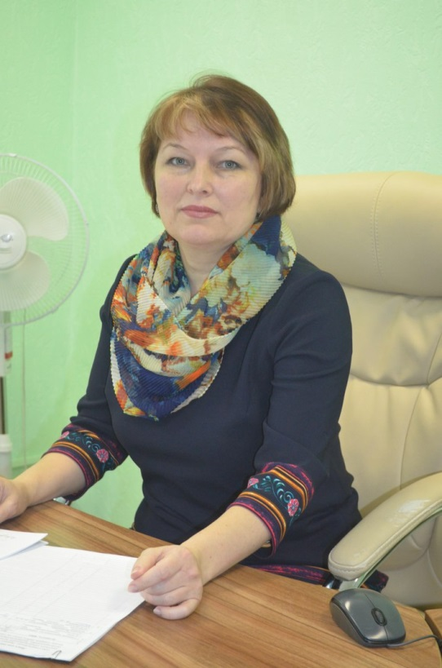
Разработчиком презентации «Бюджет для граждан» является
финансовое управление администрации МР «Койгородский»
Контактная информация
Заместитель руководителя администрации МР «Койгородский» – начальник финансового управления Жабская Татьяна Анатольевна
Адрес: Койгородский район, с. Койгородок, ул. Мира, д. 7, 168170
Телефон: 8(82132)9-17-84
Факс: 8(82132)9-16-59
Адрес электронной почты: koig_finupr@mail.ru
Режим работы: с 8-45 до 17-00
Перерыв на обед с 13-00 до 14-00
Выходные дни – Сб, Вс.
Приемные дни, часы: Понедельник с 15.00 до 17.00 ,пятница — с 15.00 до 17.00
Адрес, место приема: Кабинет № 28

